Slide 1

배스킨라빈스31 필터링 및 추천 시스템
데이터사이언스학과 김소영 정선아

Slide 2
주제 및 선정 이유
- 주제
알레르기가 있는 재료와 혐오하는 재료가 든 아이스크림은 필터링하고
달콤/상큼/고소한 맛 중 원하는 맛 아이스크림만 추천해주는 서비스
- 주제 선정 이유
배스킨라빈스에서 알바를 할 당시 오렌지 알레르기가 있던 한 손님이 오렌지 알레르기가 레인보우샤베트를 주문하신 줄 알고 통에 담았다가 그 전에 담았던 아이스크림까지 다 버려야 했던 경험으로 인해 선정

Slide 3
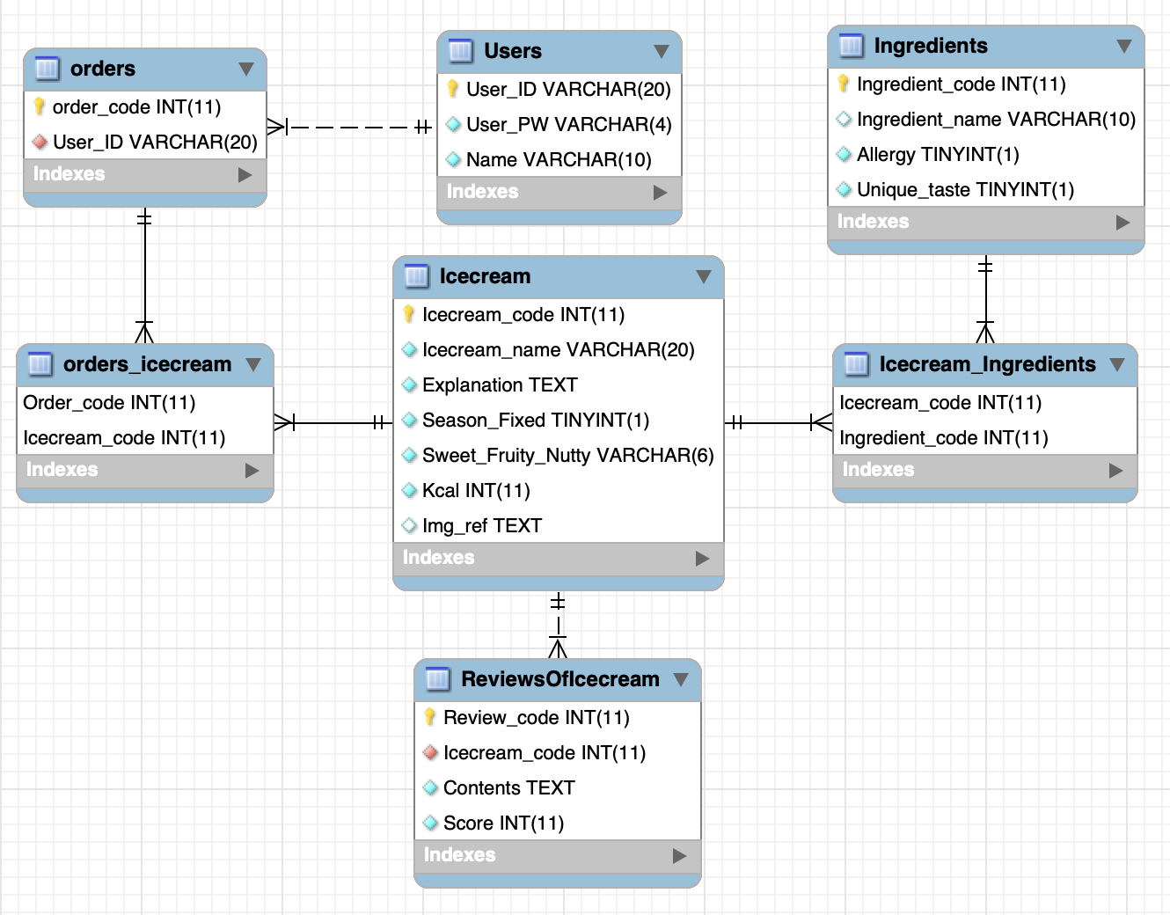
테이블 간의 관계
유저
재료
주문
1. 아이스크림 – 재료 (N : M)
2. 아이스크림 – 리뷰 (1 : N)
3. 아이스크림 – 주문 – 유저
3-1. 아이스크림 – 주문 (N : M)
3-2. 주문 – 유저 (K : 1)
아이스크림
아이스크림_주문
아이스크림_재료
리뷰

Slide 4
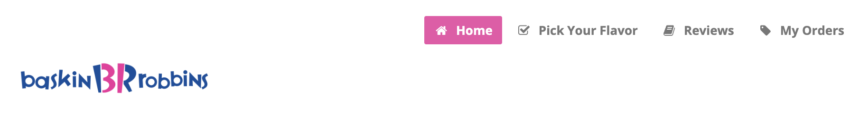
페이지 기능
필터링 및 추천 후
주문 내역 저장가능
로그인한 사용자별
주문 내역 확인 가능
아이스크림별 리뷰 내용 확인 및 작성 가능
Notes:
크게 4가지의 관계가 있다.
1번 2번 다대다 관계는 중간에 관계를 나타내는 테이블을 따로 둬서 이어줌
3번과 4번은 1대다 관계는 1쪽의 프라이머리키를 다쪽에서 포린키로 둬서 참조하여 관계를 이어줬다.

Slide 5
JOIN을 활용한 질의
< 필터링 및 추천 구현 >
1. Ingredients 테이블로부터 알레르기 가능성이 있는 재료를 가져와서 보여줌
2. 그중 사용자가 알레르기가 있는 재료를 체크하고 그 재료가 있는 아이스크림 결과 저장
3. Ingredients 테이블로부터 호불호 갈릴 가능성이 있는 재료를 가져와서 보여줌
4. 사용자가 혐오하는 재료를 체크하고 그 재료가 있는 아이스크림 결과 저장
5. 1번과 2번의 합집합 저장
6. 전체 아이스크림에 대한 3번 결과의 차집합 저장
7. 사용자가 선호하는 맛(달콤/상큼/고소)을 체크하고 그 맛인 아이스크림 결과 저장
8. 4번 결과와 5번 결과의 교집합 출력
Notes:
크게 4가지의 관계가 있다.
1번 2번 다대다 관계는 중간에 관계를 나타내는 테이블을 따로 둬서 이어줌
3번과 4번은 1대다 관계는 1쪽의 프라이머리키를 다쪽에서 포린키로 둬서 참조하여 관계를 이어줬다.

Slide 6
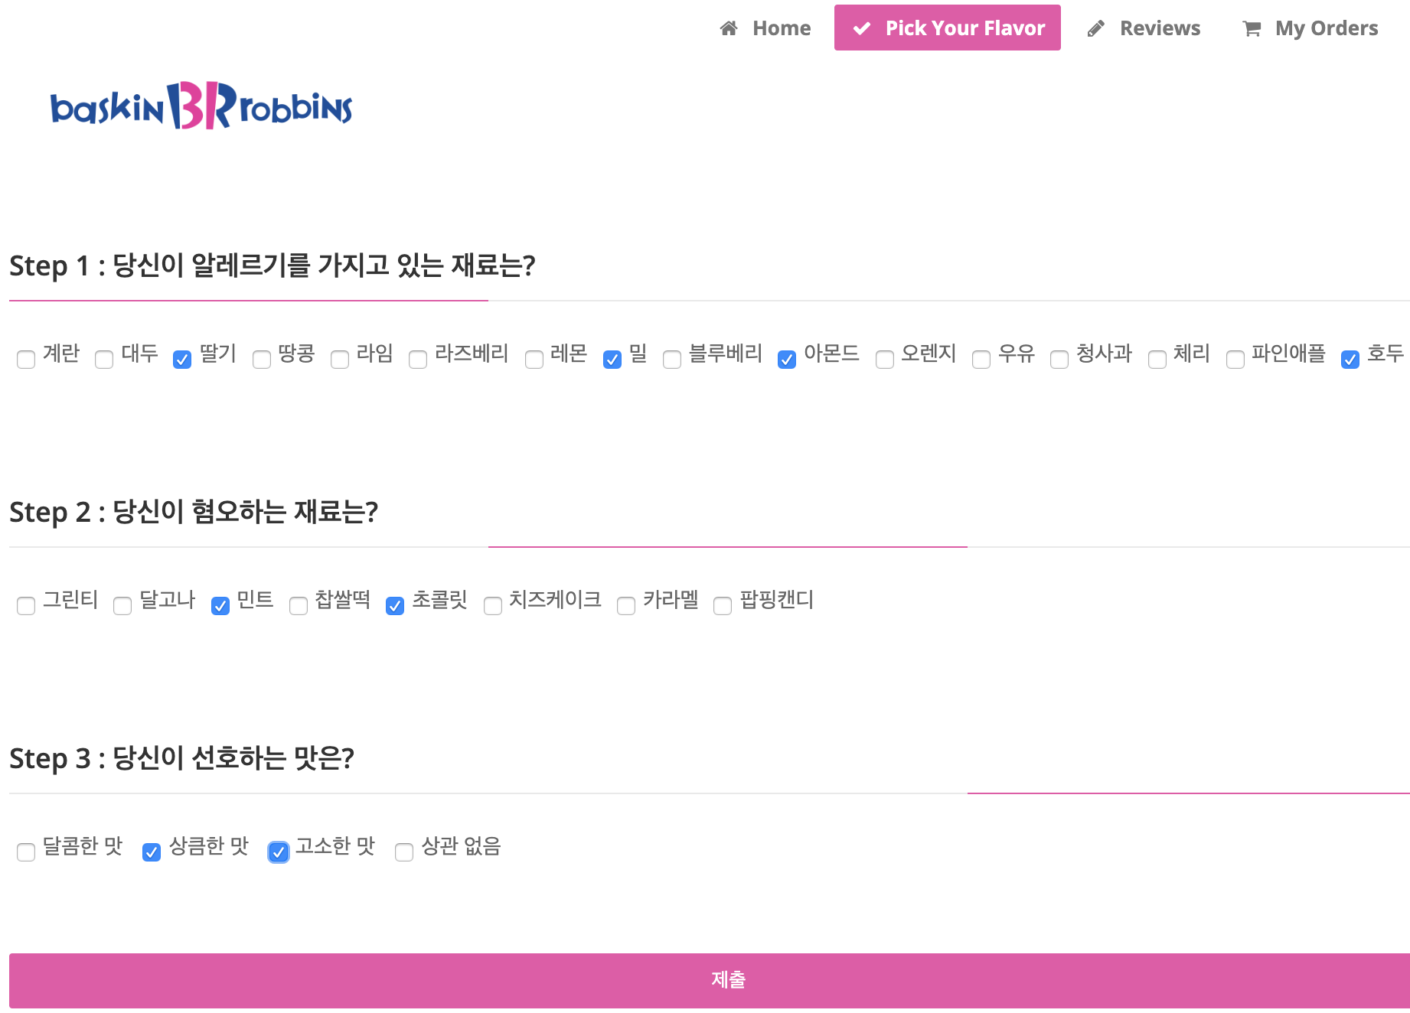
Step 1. 합집합
SELECT DISTINCT Icecream_code
FROM icecream_ingredients
WHERE ingredient_code = 5 || ingredient_code = 11 || ingredient_code = 15 || ingredient_code = 40
Notes:
크게 4가지의 관계가 있다.
1번 2번 다대다 관계는 중간에 관계를 나타내는 테이블을 따로 둬서 이어줌
3번과 4번은 1대다 관계는 1쪽의 프라이머리키를 다쪽에서 포린키로 둬서 참조하여 관계를 이어줬다.

Slide 7
Step 1. 합집합
SELECT DISTINCT Icecream_code
FROM icecream_ingredients
WHERE ingredient_code = 10 || ingredient_code = 28
Notes:
크게 4가지의 관계가 있다.
1번 2번 다대다 관계는 중간에 관계를 나타내는 테이블을 따로 둬서 이어줌
3번과 4번은 1대다 관계는 1쪽의 프라이머리키를 다쪽에서 포린키로 둬서 참조하여 관계를 이어줬다.

Slide 8
Step 1. 합집합
(Step1의 쿼리문) UNION (Step 2의 쿼리문)
Notes:
크게 4가지의 관계가 있다.
1번 2번 다대다 관계는 중간에 관계를 나타내는 테이블을 따로 둬서 이어줌
3번과 4번은 1대다 관계는 1쪽의 프라이머리키를 다쪽에서 포린키로 둬서 참조하여 관계를 이어줬다.

Slide 9
Step 2. 차집합
SELECT b.*
FROM Icecream b
LEFT OUTER JOIN
(합집합으로 구한 쿼리문) a
ON a.Icecream_code = b.Icecream_code
WHERE a.Icecream_code is null
Notes:
크게 4가지의 관계가 있다.
1번 2번 다대다 관계는 중간에 관계를 나타내는 테이블을 따로 둬서 이어줌
3번과 4번은 1대다 관계는 1쪽의 프라이머리키를 다쪽에서 포린키로 둬서 참조하여 관계를 이어줬다.

Slide 10
Step 3. 교집합
SELECT *
FROM Icecream
WHERE Sweet_Fruity_Nutty = "상큼" || Sweet_Fruity_Nutty = "고소"
Notes:
크게 4가지의 관계가 있다.
1번 2번 다대다 관계는 중간에 관계를 나타내는 테이블을 따로 둬서 이어줌
3번과 4번은 1대다 관계는 1쪽의 프라이머리키를 다쪽에서 포린키로 둬서 참조하여 관계를 이어줬다.

Slide 11
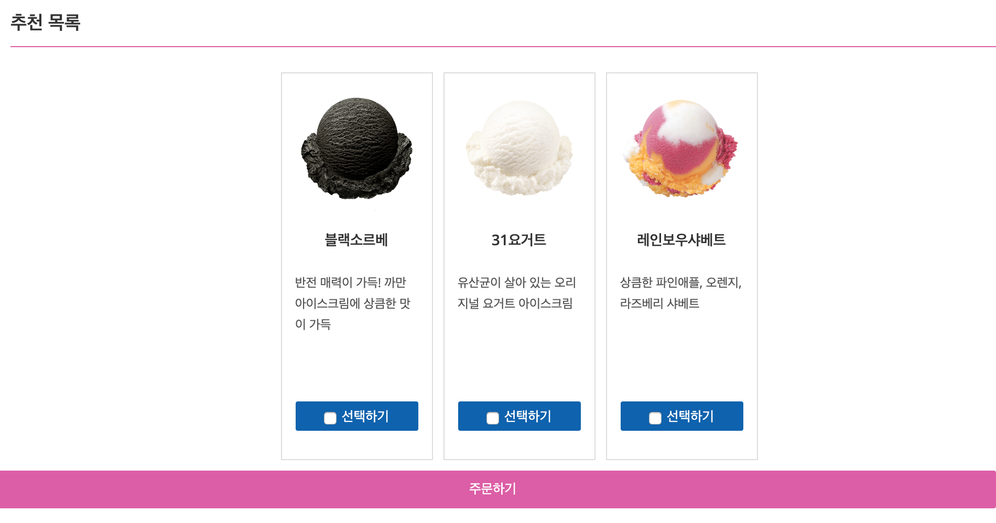
Step 3. 교집합
SELECT x.*
FROM (앞에서 구한 차집합 쿼리) x
INNER JOIN (바로 앞에서 구한 달콤/상큼/고소 쿼리) y
ON x.Icecream_code = y.Icecream_code
Notes:
크게 4가지의 관계가 있다.
1번 2번 다대다 관계는 중간에 관계를 나타내는 테이블을 따로 둬서 이어줌
3번과 4번은 1대다 관계는 1쪽의 프라이머리키를 다쪽에서 포린키로 둬서 참조하여 관계를 이어줬다.

Slide 12
갱신/삭제이상이 발생하지 않는 질의
- 소비자는 아이스크림, 재료, 유저를 갱신 또는 삭제할 수 없다. (관리자 기능)
페이지에 구현 못했음 -> 쿼리문으로 직접 보여줄 것
: 아이스크림 – 재료
- 소비자는 주문과 리뷰를 갱신 또는 삭제할 수 있다.
페이지에 구현 못했음 -> 쿼리문으로 직접 보여줄 것
: 아이스크림 - 리뷰 / 아이스크림 – 주문 - 유저
Notes:
크게 4가지의 관계가 있다.
1번 2번 다대다 관계는 중간에 관계를 나타내는 테이블을 따로 둬서 이어줌
3번과 4번은 1대다 관계는 1쪽의 프라이머리키를 다쪽에서 포린키로 둬서 참조하여 관계를 이어줬다.

Slide 13
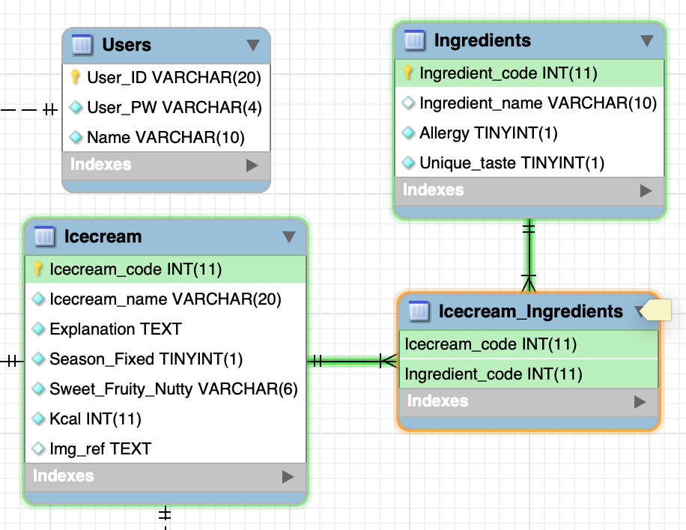
아이스크림 – 재료 (N:M)
1. 아이스크림 테이블에서 아이스크림을 삭제하면
아이스크림_재료 테이블에서 그 아이스크림 관련 행이 삭제되고
재료 테이블에서는 그 아이스크림에 속해 있던 재료가 삭제되지 않는다.
2. 재료 테이블에서 재료를 삭제하면
아이스크림_재료 테이블에서는 그 재료 관련 행이 삭제되고
아이스크림 테이블에서는 그 재료가 속해 있던 아이스크림이 삭제되지 않는다.
Notes:
크게 4가지의 관계가 있다.
1번 2번 다대다 관계는 중간에 관계를 나타내는 테이블을 따로 둬서 이어줌
3번과 4번은 1대다 관계는 1쪽의 프라이머리키를 다쪽에서 포린키로 둬서 참조하여 관계를 이어줬다.

Slide 14
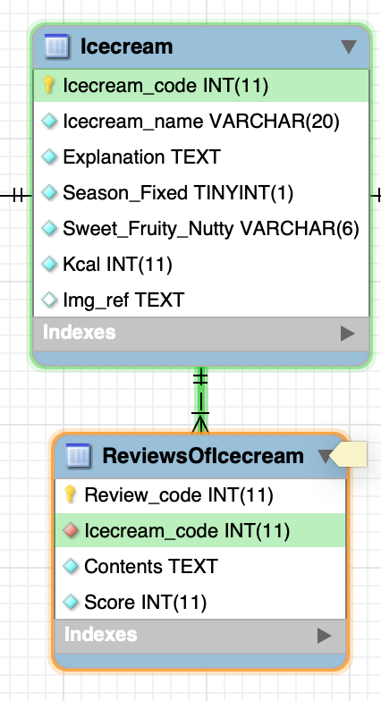
아이스크림 – 리뷰 (1:N)
1. 아이스크림 테이블에서 아이스크림을 삭제하면
리뷰 테이블에서 그 아이스크림의 리뷰들이 삭제된다.
2. 리뷰 테이블에서 리뷰를 삭제하면
아이스크림 테이블에서 그 리뷰 관련 아이스크림이 삭제되지 않는다.
Notes:
크게 4가지의 관계가 있다.
1번 2번 다대다 관계는 중간에 관계를 나타내는 테이블을 따로 둬서 이어줌
3번과 4번은 1대다 관계는 1쪽의 프라이머리키를 다쪽에서 포린키로 둬서 참조하여 관계를 이어줬다.

Slide 15
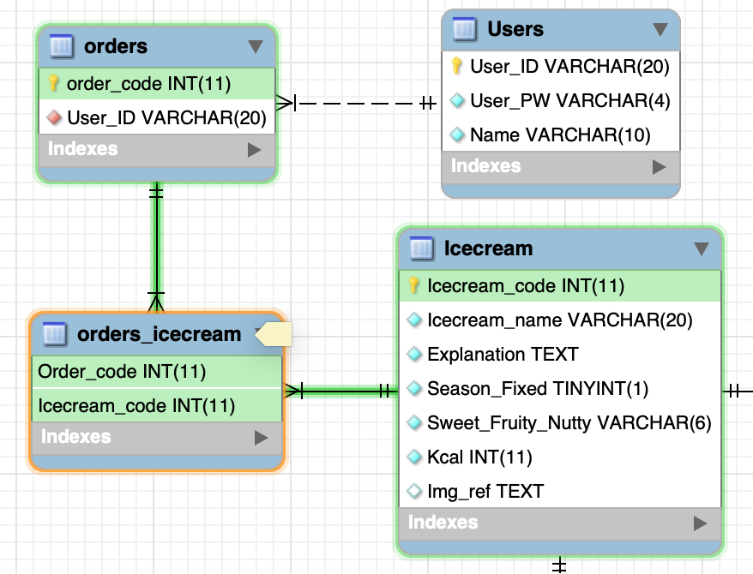
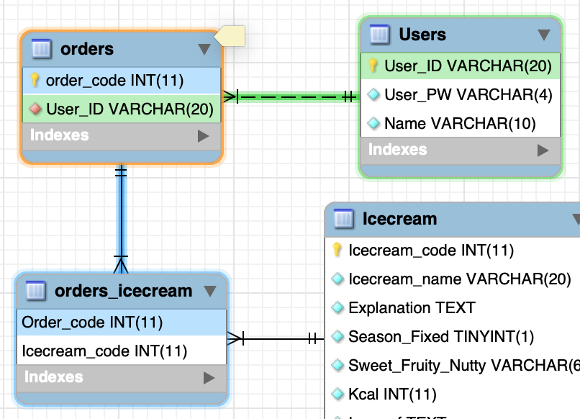
아이스크림 – 주문 - 유저
(N:M)
(N:M)
(K:1)
1. 아이스크림 테이블에서 아이스크림을 삭제하면
아이스크림_주문 테이블에서 그 아이스크림 관련 행이 삭제되고
주문 테이블에서는 그 아이스크림 관련 주문이 삭제되지 않는다.
(유저 테이블에서는 그 주문을 한 유저가 삭제되지 않는다.)
2. 주문 테이블에서 주문을 삭제하면
아이스크림_주문 테이블에서 그 주문 관련 행이 삭제되고
아이스크림 테이블에서는 그 주문 관련 아이스크림이 삭제되지 않는다.
(유저 테이블에서는 그 주문을 한 유저가 삭제되지 않는다.)
3. 유저 테이블에서 유저를 삭제하면
주문 테이블에서 그 유저 관련 주문이 삭제되고
아이스크림_주문 테이블에서 그 주문 관련 행이 삭제된다.
(아이스크림 테이블에서는 그 주문에 속해 있던 아이스크림이 삭제되지 않는다.)
(K:1)
Notes:
크게 4가지의 관계가 있다.
1번 2번 다대다 관계는 중간에 관계를 나타내는 테이블을 따로 둬서 이어줌
3번과 4번은 1대다 관계는 1쪽의 프라이머리키를 다쪽에서 포린키로 둬서 참조하여 관계를 이어줬다.

Slide 16
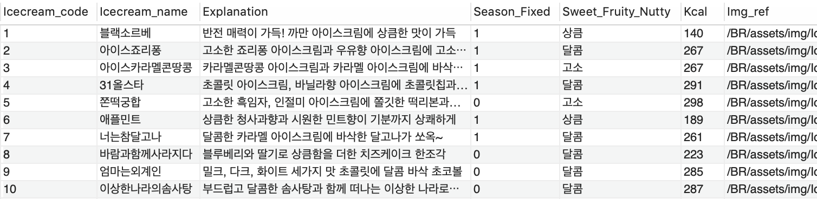
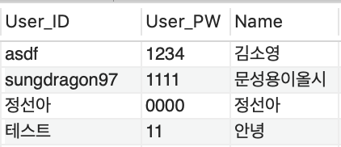
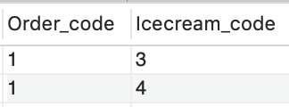

아이스크림 – 주문 - 유저
1. 아이스크림 테이블에서 아이스크림을 삭제하면
아이스크림_주문 테이블에서 그 아이스크림 관련 행이 삭제되고
주문 테이블에서는 그 아이스크림 관련 주문이 삭제되지 않는다.
(유저 테이블에서는 그 주문을 한 유저가 삭제되지 않는다.)
아이스크림 테이블
유저 테이블
아이스크림_주문 테이블
주문 테이블
Notes:
크게 4가지의 관계가 있다.
1번 2번 다대다 관계는 중간에 관계를 나타내는 테이블을 따로 둬서 이어줌
3번과 4번은 1대다 관계는 1쪽의 프라이머리키를 다쪽에서 포린키로 둬서 참조하여 관계를 이어줬다.

Slide 17
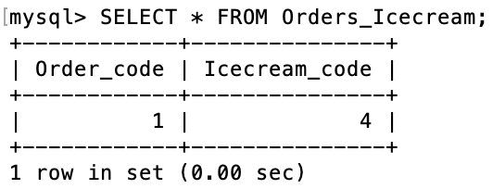
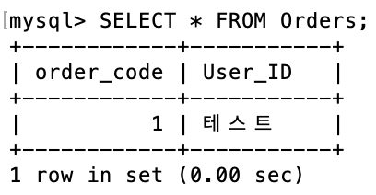
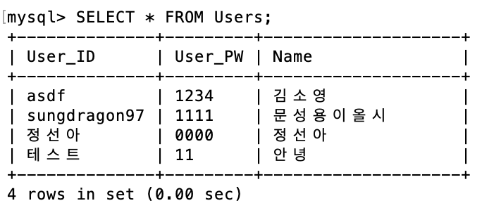
아이스크림 – 주문 - 유저
1. 아이스크림 테이블에서 아이스크림번호가 3인 행 삭제
2. 아이스크림_주문 테이블 확인 (Icecream_code가 3인 행 삭제된 것 확인)
3. 주문 테이블 확인 (Order_code가 1인 행 삭제되지 않은 것 확인)
4. 유저 테이블 확인 (User_ID가 ‘테스트’인 행 삭제되지 않은 것 확인)
Notes:
크게 4가지의 관계가 있다.
1번 2번 다대다 관계는 중간에 관계를 나타내는 테이블을 따로 둬서 이어줌
3번과 4번은 1대다 관계는 1쪽의 프라이머리키를 다쪽에서 포린키로 둬서 참조하여 관계를 이어줬다.

Slide 18
그 외 INSERT와 SELECT를 활용한 질의
회원 가입 : INSERT
주문 내역 저장하기 : INSERT
주문 내역 불러오기 : SELECT
아이스크림 리뷰 남기기 : INSERT
아이스크림 리뷰 불러오기 : SELECT
Notes:
업데이트 딜리트 질의는 구현 못했지만
INSERT SELECT 질의는 구현했다.

Slide 19
감사합니다.

